Slide 1
Mise en place du nouveau référentiel
BTS Bioanalyses en laboratoire de contrôle

Slide 2
Programme de la journée
"Construction de séquences"
  appropriation du référentiel et méthodologie
"Portfolio" :
  Présentation de l'objet et de sa place dans la formation
Repas
"Projet d'amélioration"
  Place dans la formation et organisation de la 1e année
"Tutorat"
  Construire collectivement ce temps de formation en appui du référentiel

Slide 3
Construction de séquences appropriation du référentiel et méthodologie

Slide 4
Programme Régional de Formation 2023/2024
Atelier
« Construction de séquence »

Slide 5
Groupes Atelier « Séquences »
Gp 1 | BOUISSON | ANNE-CECILE |  | GP2 | COLAROSSI | FRANCOISE
 | KAUFFMANN | ANNE |  |  | LE BERRE | NOLWENN
 | BETTIG | SYLVIA |  |  | BOUCHON | CORINNE
 | GRELIER | ELODIE |  |  | MOREAUX | SINDY
 | BRUANT | DAVID |  |  | LAMOTHE | NATHALIE
Gp3 | DOUBLET | VINCENT |  | GP 4 | GUEHO | CAROLE
 | LETURNIER | GERALDINE |  |  | LE PIHIVE | EMMANUELLE
 | FARO | THOMAS |  |  | GERAULT | NATHALIE
 | SAKR | MARIE HELENE |  |  | SOUCHARD | CHARLENE
 | LEPROUST | MARTIN

Slide 6
OBJECTIFS
Présenter une séquence de début d’année en lien avec le vocabulaire du référentiel
Construire une séquence en atelier
31 mai 2024

Slide 7
Présentation d’une séquence de début d’année autour de techniques de base
Lien avec la compréhension du vocabulaire de la conception de séquences

Slide 8
Méthodologie de construction de séquence
Travail en atelier
Présentation et objectifs
Format :
  4 groupes de 4 ou 5 personnes + 4 formateurs
Choix imposé d’une activité par groupe (sous forme de cartes) :
  - 2 activités du bloc 2 avec plusieurs tâches chacune
  - 2 activités du bloc 3 avec plusieurs tâches chacune
Découpage en 4 temps : avec des durées imposées pour chaque temps de la conception
Notes:
10min : Annexe : partie 1 et 2 : méthodologie de construction de séquence A4 support à distribuer (36 exemplaires)

Slide 9
1er temps :15 minutes
Format : travail en équipe
S’approprier l'activité et les tâches associées (voir carte)
Définir un contexte professionnel
Notes:
12 Étiquettes
+ qq vierges

Slide 10
2ème temps : 15 minutes
Format : travail individuel
Sous forme de « post-it »
Proposition « en vrac » d’activités pédagogiques :
  Une activité pédagogique par post-it
  Aborder : les compétences techniques, les modalités pédagogiques, les modes d’animation, les idées d’évaluation
  « Qu’est ce qu’on fait faire aux étudiants ? »
  → « Comment on leur fait faire ? »
Notes:
10min
proposition en vrac (post it) d'activité péda

Slide 11
3ème temps : 30 minutes
Format : travail en équipe
Mise en commun des post-it et organisation des idées
  Liens avec les savoir-faire
  Lien avec les savoirs associés
Construction de la séquence
  Chronologie de la séquence : séances/activités pédagogiques
  Modalités pédagogiques associées (classe entière, TD, TP)
Notes:
30min
outil : tableau support de Françoise

Slide 12
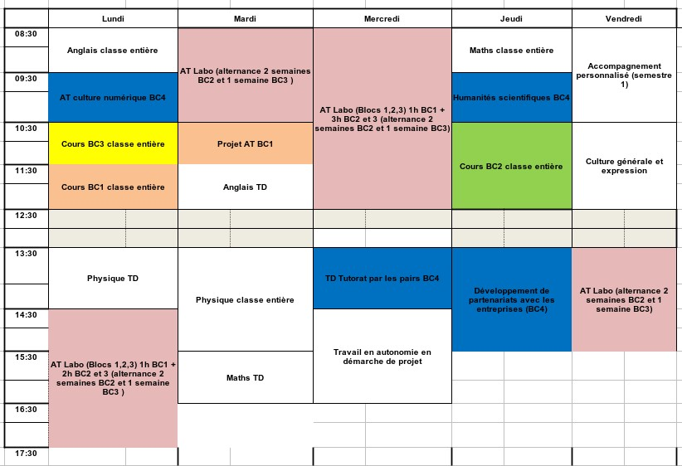
3ème temps : emploi du temps des élèves
Notes:
30min
outil : tableau support de Françoise

Slide 13
4ème temps : 15 minutes
Conclusion de l’atelier
Expression des difficultés rencontrées
FAQ
Notes:
15min : travail sur edt et services à partir des deux propositions du GAP
avantages inconvénients points de vigilance des différents aménagements
edt
service
évaluations et bulletins
étudiants
formation aux compétences (métiers)

